Slide 1
Proyecto: Impacto ambiental del desecho de dispositivos móviles Etapa II
Equipo 4

Slide 2
Planeación de actividades del Proyecto Interdisciplinario
PREGUNTAS DETONADORAS
¿Qué es el medio ambiente?
¿Por qué es importante cuidar del medio ambiente; qué peligros encierra su deterioro?
¿Qué acciones puedo tomar para reducir mi huella ecológica?
¿Cuál es el precio social de la extracción de minerales y la sobreexplotación de recursos naturales?
¿Qué pasa después de tirar los dispositivos móviles?
¿Cuál es el impacto ambiental del desecho de los dispositivos móviles?
¿Cómo reutilizar, reciclar y reducir el desecho?

Slide 3
Temas que se abordarán durante el proceso de indagación para responder las preguntas detonadoras
Química como ciencia: propósitos y características. Uso de modelos científicos.
Composición química de algunos minerales de los cuales se extraen los elementos empleados en los dispositivos móviles: mezcla, compuesto (nomenclatura de los óxidos) elemento (átomo y partículas subatómicas)
Ubicación de los elementos en la tabla periódica: clasificación grupos periodos, número atómico y número de masa.

Slide 4
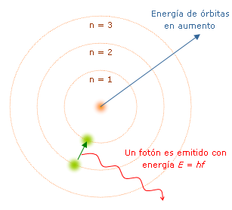
Modelos atómicos: Bohr y cuántico (nivel, subnivel, orbital y configuraciones electrónicas)
Propiedades físicas y químicas de los elementos que se aprovechan en los dispositivos móviles como: conductividad eléctrica en metales, alta temperatura de fusión y reactividad química.

Slide 5
Desecho de los dispositivos móviles: ¿qué pasa después de tirarlos?
A) Impacto ambiental del desecho de los dispositivos móviles
B) Reutilización, reciclado y reducción
Realización de trabajos prácticos relacionados con las propiedades físicas y químicas de los elementos, aplicando las normas de seguridad del laboratorio.
Cálculo del número de partículas subatómicas de los elementos.
Representación de la configuración electrónica de los elementos.

Slide 6
Etimologías Grecolatinas
Búsqueda, lectura y análisis de textos de divulgación científica en español e inglés, que aborden temas sobre la extracción de los elementos, su aplicación en los dispositivos móviles y su impacto en la sociedad y en el ambiente.
Redacción de textos académicos relacionados con la importancia de los elementos presentes en los dispositivos móviles, y su impacto ambiental y social.

Slide 7
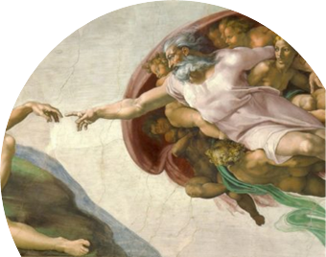
CONTENIDOS CONCEPTUALES
Crítica a la memoria cultural.
PROCEDIMENTALES
Comprensión lectora.
Clasificación y relación de conceptos.
Despertar el interés por que se conozca y se sitúe como miembro de una familia, pero también de una sociedad más amplia. Y con ello conseguir la implicación personal y positiva por construir un mejor entorno

Slide 8
Inglés
PROCEDIMIENTOS
Se emiten juicios y se argumentan respuestas
Existe un análisis y discriminación de información
Existe una elaboración de textos de contraste
Interioriza conceptos y da un juicio crítico
Valora hechos y situaciones y las representa en una forma abstracta

Slide 9
Educación Física
Reflexionar sobre la importancia del ejercicio físico como alternativa al sedentarismo y al ocio y a la implicación de estos últimos en el uso excesivo de los móviles

Slide 10
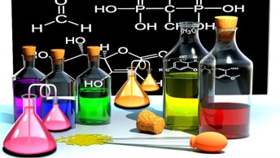
QUÍMICA III
QUÍMICA III
Adopción de una postura responsable sobre la reducción del uso, reutilización y reciclado de los dispositivos móviles; respeto a las ideas y aportaciones de sus compañeros en la toma de decisiones.
Valoración del conocimiento químico en el desarrollo científico - tecnológico y sus repercusiones en la sociedad.
Respeto a las ideas y aportaciones de sus compañeros en la toma de decisiones sobre el uso de dispositivos móviles.

Slide 11
ETIMOLOGÍAS GRECOLATINAS
Comprensión de la importancia de las etimologías grecolatinas en el estudio del español.
Reflexión sobre el origen y significado de algunos tecnicismos científicos y humanísticos.
Ampliación del lexico que permita deducir el significado de palabras de difícil comprensión

Slide 12
Inglés
Profesionalismo en la entrega de
sus trabajos.
Consumo responsable de los
recursos de los que necesita.
Generar una conciencia activa de
la repercusión de sus actos en el
ambiente.

Slide 13
Educación física
Profesionalismo en la entrega de sus trabajos.
Consumo responsable de los recursos de los que necesita.
Generar una conciencia activa de la repercusión de sus actos en el ambiente.

